Slide 1
MATH 24
合24數學遊戲

Slide 2
簡介
Math24是一個計算遊戲， 不一定要用電腦進行， 玩法非常簡單， 主要運用提供的4個獨立數字， 自由地用+、-、*、/、(、)等， 組合成可以得出24這個答案的方程式，就算是成功了！
本教案的程式部分較為複雜: 解析的部分通常會使用RPN (Reverse Polish Notation)來進行， 即是一般計算機的演算法。今次特別改用一般課堂上教授的人手運算法， 即是先拆括號， 然後先乘除， 後加減， 應該比較容易理解。
另外， 由於LCD1602+I2C 已經在超聲波的教案講解過， 此處從略。

Slide 3
鍵盤
Keypad

Slide 4
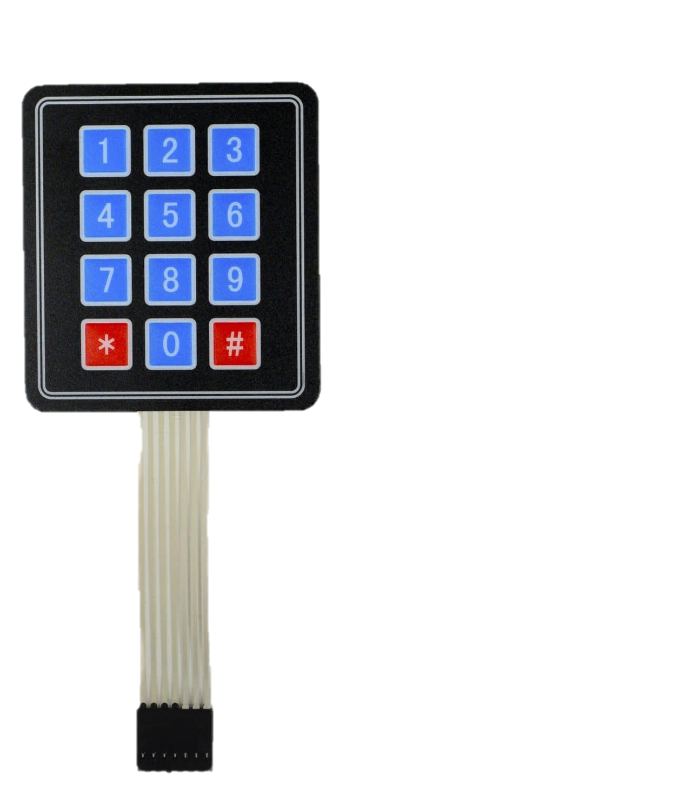
3x4鍵盤功能
今次教案用了3x4的鍵盤， 輸入的功能安排如下:
1~9鍵輸入1~9， 預定是4個單位數字
* 鍵輸入運算子順序 (、)、+、-、*、/
0 鍵輸入退格(BackSpace)， 將前1個字符取消， 並重定(reset)運算子輸入的順序
# 鍵輸入完成(Enter)， 程式對輸入的方程式執行解拆
注意: 當要輸入*( 或 )* 之類組合時，就要先特意入錯任1數字， 再退格取消， 然後才輸入第2個運算子
如有需要， 例如展覽， 可貼標籤在*、0、和#上， 方便他人理解

Slide 5
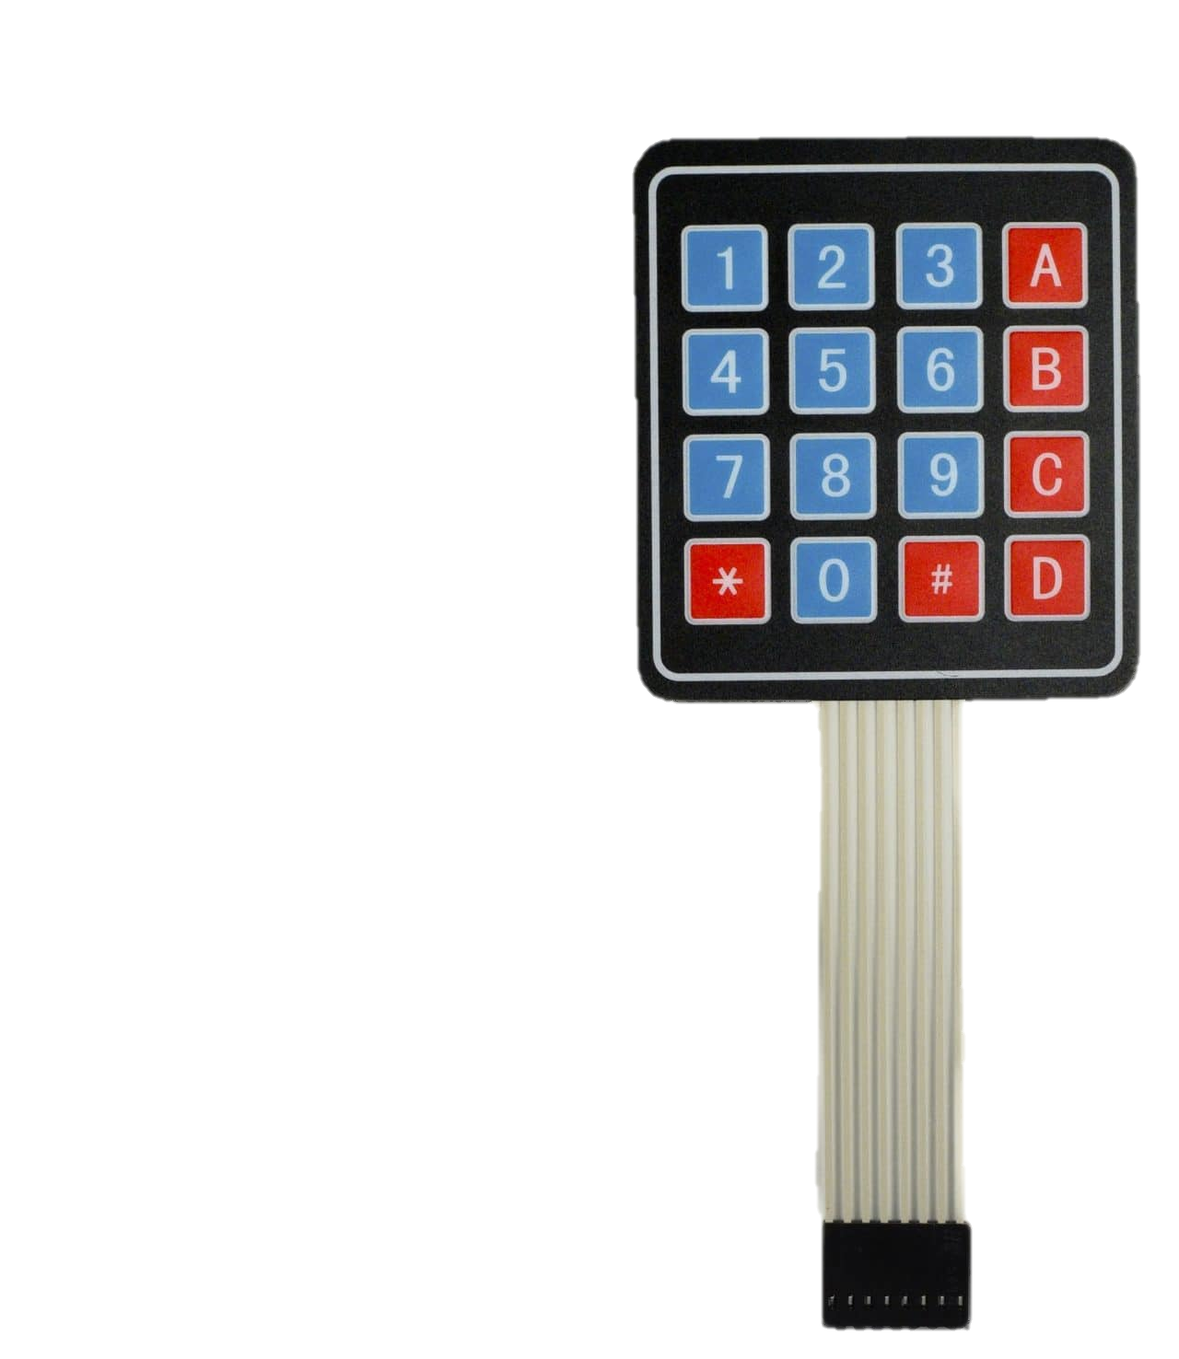
4x4鍵盤功能提議
例如：
1~9 = 1~9
A = (、)
B = +、-
C = *、/
D = 完成 (Enter)
* = 提供標準答案
0 = 退格 (BackSpace)
# = 下一題

Slide 6
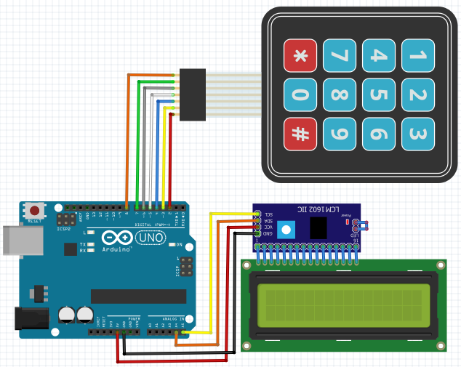
線路圖
組件: Arduino UNO， 3x4 Keypad， LCD 1602 + I2C， 11 線
鍵盤7針順序插入D8~D2
I2C SCL 插入A5， SDA 插入A4， VCC 插入5V， GND 插入GND

Slide 7
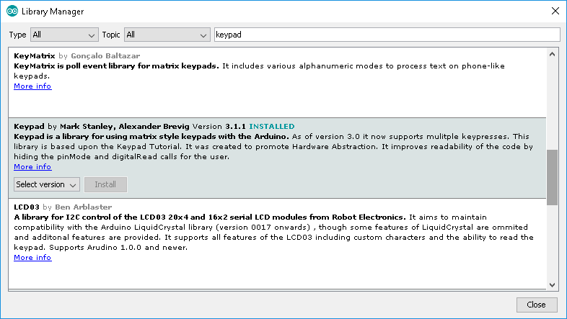
測試鍵盤
安裝程式庫: 在Arduino IDE中， Sketch 選單， Include Library， Manage Libraries， 搜尋keypad
下捲到中間， 有一個單稱Keypad的， 點擊Install
用下頁的程式測試， 如有需要(例如用4x4鍵盤)， 可調整行和棟的安排

Slide 8
程式碼
Code

Slide 9
合24遊戲
MATH24

Slide 10
程式解構
置入相關的程式庫。
在LCD顯示題目和說明，然後問問題。問題共有3條，會順序循環提問。
使用者依題目資料輸入方程式答案，最後Enter讓程式執行解拆。
程式依優先次序查看方程式內的括號，讓括號中的方程式進行運算。將答案與原本括號外的外程式前後段湊合，再回遞查看方程式內的其他括號。

Slide 11
程式解構
當方程式內並無括號，依次查看方程式內的乘和除， 進行運算兼回遞查看方程式內的其他的乘和除。
當方程式內並無乘和除，依次查看方程式內的加和減， 進行運算兼回遞查看方程式內的其他的加和減。
運算完成後傳回答案，如果等如24，顯示"正確"， 否則顯示運算的結果。
等一會，然後顯示到下一題。
備註：由於複雜度和篇幅關係，程式中並沒有導入輸入偵錯 (Regular Expression)的部分。所以輸入時要確定方程式無誤。

Slide 12
程式碼
Code

Slide 13
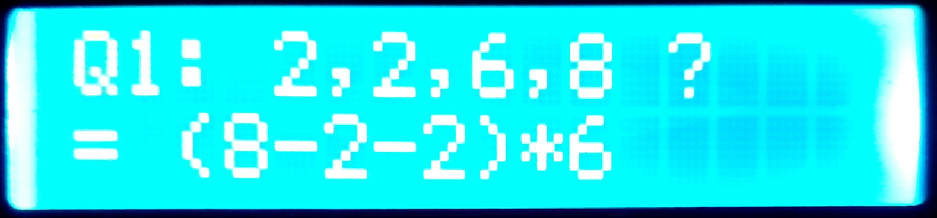
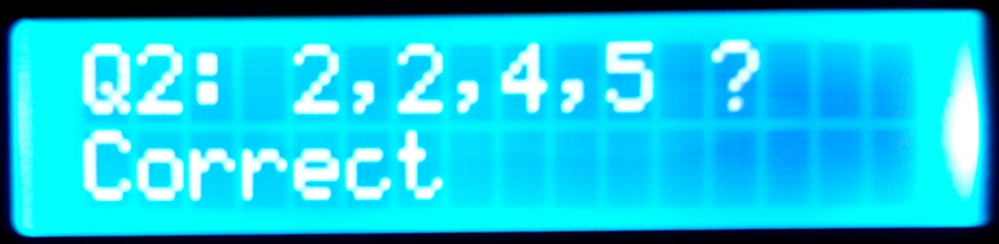
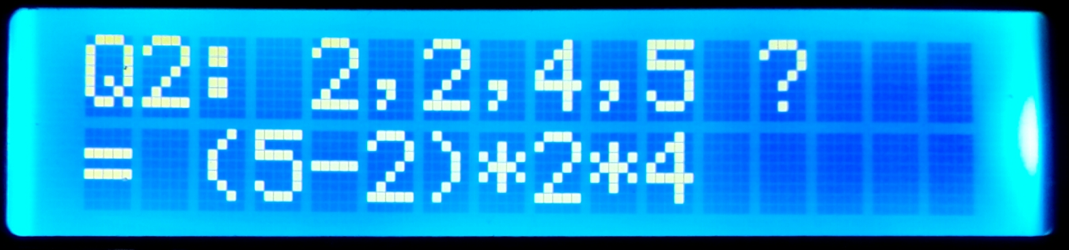
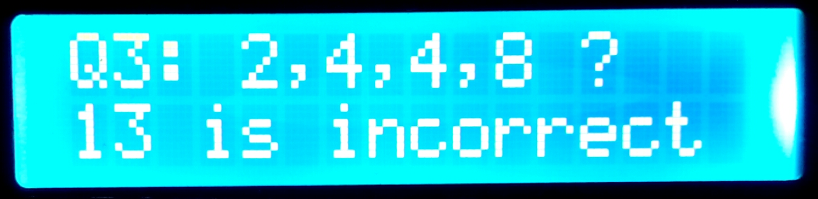
結果

Slide 14
THANKS!

